Slide 1
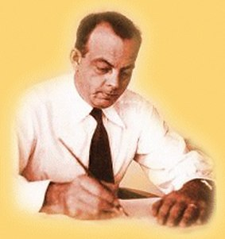
Единственная настоящая роскошь - это роскошь человеческого общения
А. де СЕНТ-ЭКЗЮПЕРИ

Slide 2
Мы становимся похожими на тех людей, с которыми общаемся. Выбирайте свое окружение - какими мы не были бы уникальными, оно все равно влияет на нас.
Р. де Ниро
После общения с некоторыми людьми у меня появляется ярко выраженный комплекс полноценности.
общение, человек, люди
С. Ежи Лец
Ребенок, который переносит меньше оскорблений, вырастает челове­ком, более сознающим свое достоинство».
Н. Г. Чернышевский

Slide 3
Что на самом деле слышит ребёнок.
Взрослый говорит:
Как же я устала...
Больно умный нашёлся!
Что ты как маленький?
Не трогай, всё ломаешь!
-
Ребёнок слышит
- Мама устала из-за меня.
- Я глупый, лучше молчать.
Мне нельзя быть собой.
От меня одни неприятности

Slide 4
Что думает ребёнок?
Не прыгай, упадёшь!
Не дёргай кошку за хвост!
Не шуми!
Сколько раз тебе говорить…
Проверю!
А за что можно?
Почему? Буду!
… риторический вопрос в ответе не нуждается...

Slide 5
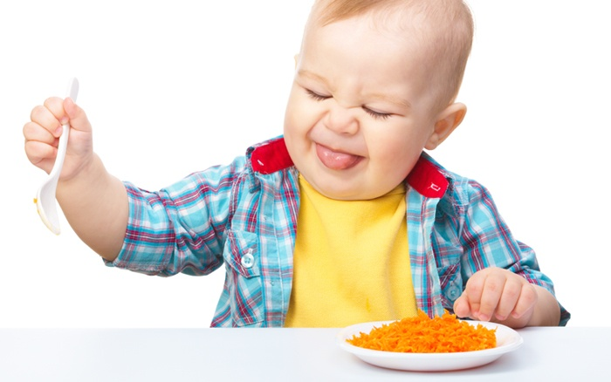
В итоге… ребёнок действует наоборот
Быстро ешь кашу!
Прекрати баловаться!!
Не сьешь - гулять не пойдёшь!!!
Щас как возьму ремень!!!!

Slide 6
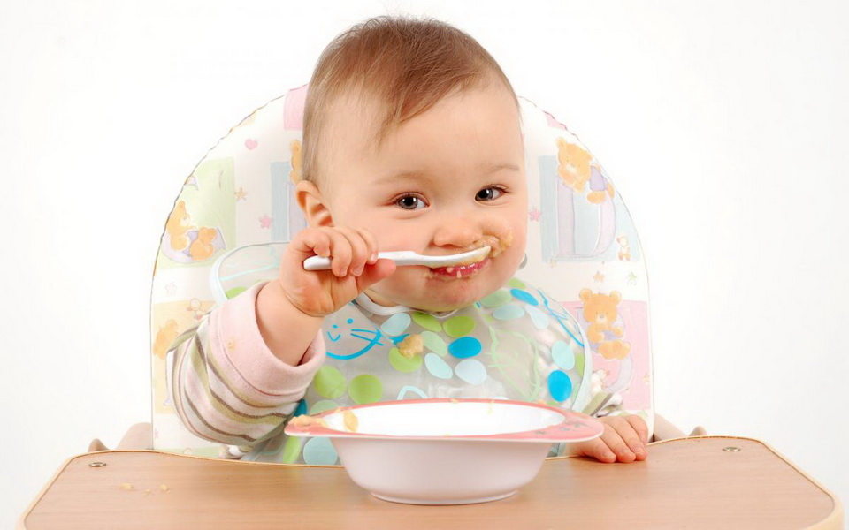
Как сказать по-другому?
Я-сообщение
Мне будет приятно, если мою кашку скушают с аппетитом.
Я обрадуюсь, когда мне принесут пустую тарелку!

Slide 7
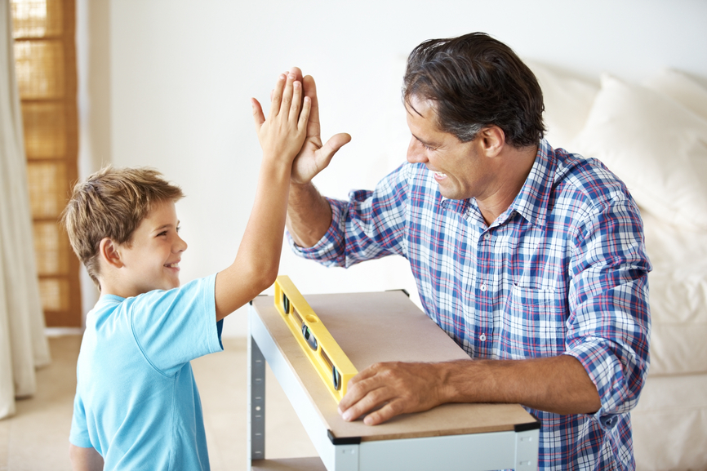
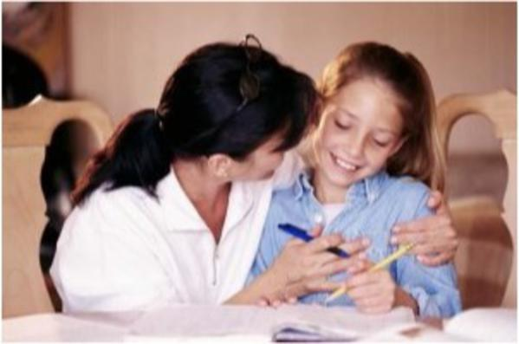
Успех через похвалу
Я-сообщение
Я горжусь своим сыном!!!
За поступок, деятельность, достижение
Ты написала сочинение самостоятельно и без ошибок!

Slide 8
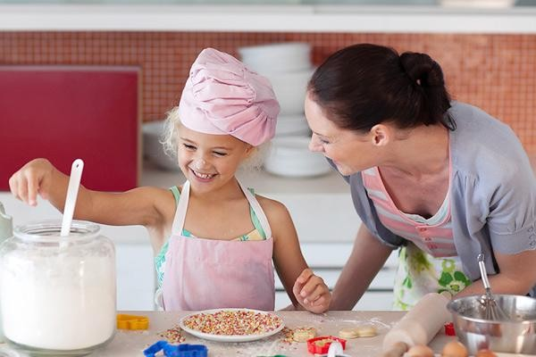
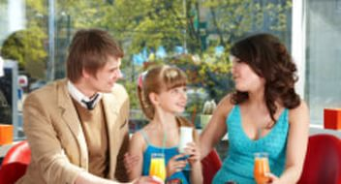
Успех через похвалу
Нарисовать картину будущего успеха
Ты очень красиво украсила торт. Ты будешь хорошей хозяйкой!
Контакт глаза-в глаза, прикоснования стоят тысячи слов

Slide 9
Норкина Елена Леонидовна
Доцент кафедры общей и специальной психологии и педагогики МОСИ

